Slide 1
Introduction to Cryptography & RSA
密码学简介以及RSA加密算法
Notes:
先自我介绍一下

Slide 2
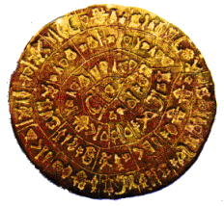
密码学简介
RSA概述
目 录
RSA密码分析
话题
Notes:
月饼～

Slide 3
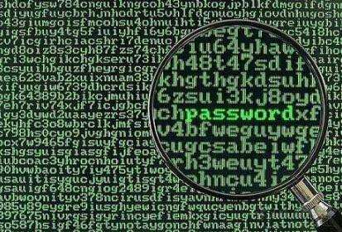
密码学简介
密码学：研究信息系统安全保密的科学与技术。包含两个分支：密码编码学和密码分析学。
密码编码学(Cryptography)，主要研究密码方案的设计，即寻找对信息进行编码的方法从而实现隐藏信息的一门学问。
密码分析学(Cryptanalysis)，主要是从攻击者的角度来看问题，研究如何破解被隐藏信息的一门学问。
Notes:
性质：安全性，完整性，不可否认性，可用性
有攻有防，相爱相杀

Slide 4
密码学简介：发展历程
第一阶段：古典密码学
1949年之前，密码学是一门艺术
第二阶段：近代密码学
1949～1975年：密码学成为一门科学
第三阶段：现代密码学
1976年至今：密码学的新方向—公钥密码学，密码学上的一场革命
……
Notes:
1、并不是有了公钥密码就不需要对称密码了
2、第三阶段后可能出现新的阶段，比如量子密码，后量子密码。。。

Slide 5
密码学简介：古典密码学
古典密码学还不是科学,而是一种“艺术”。
出现了一些密码算法和加密设备，典型的古典密码算法包括
恺撒（Caeser）密码和滚筒密码等等。
主要特点：数据的安全基于算法的保密
古典密码技术的应用领域大多限于政务、军事、外交等领域。

Slide 6
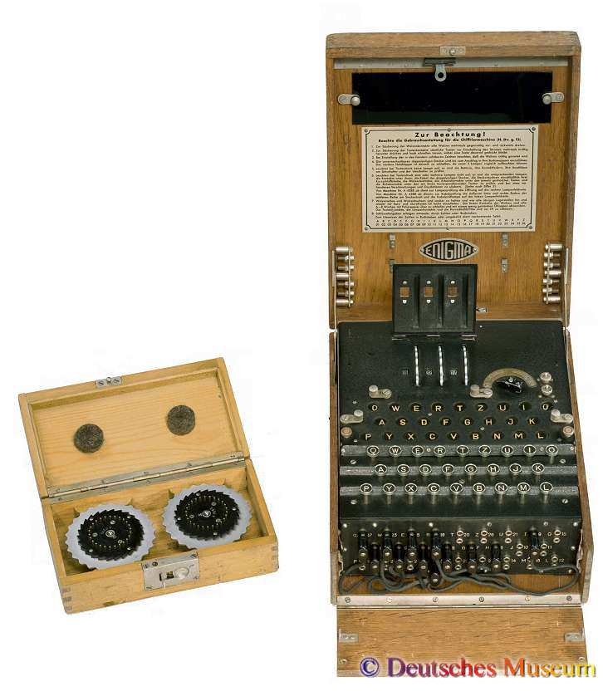
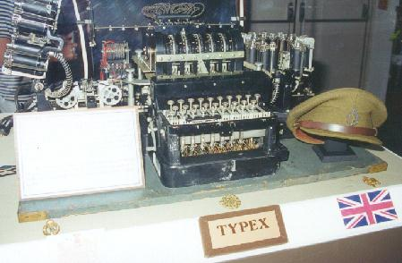
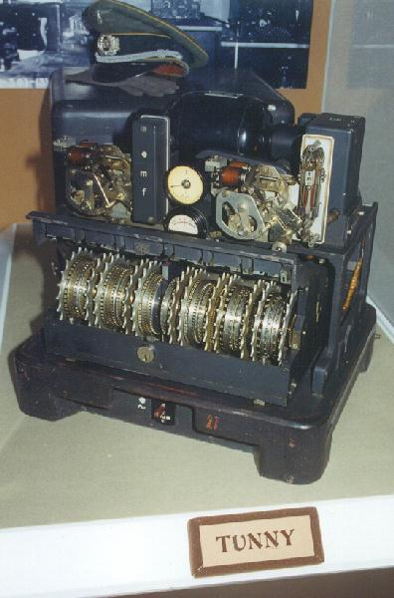
密码学简介：20世纪早期的密码机
恩尼格码
Notes:
美国破译德国和日本的密码，让二战的结束提前了一段时间

Slide 7
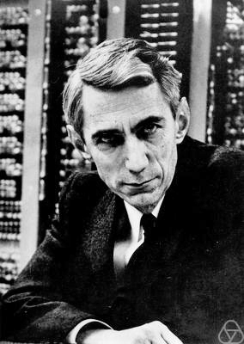
密码学简介：近代密码学
1949年Shannon 发表的论文《Communication theory of secret systems》为密码学建立了理论基础，从此密码学成为一门科学。
Shannon利用信息论的方法研究加密问题，利用数学的方法将信息源、密钥源以及密钥做了定量描述和分析。
主要特点：数据的安全基于密钥而不是算法的保密
Notes:
保密系统通讯理论

Slide 8
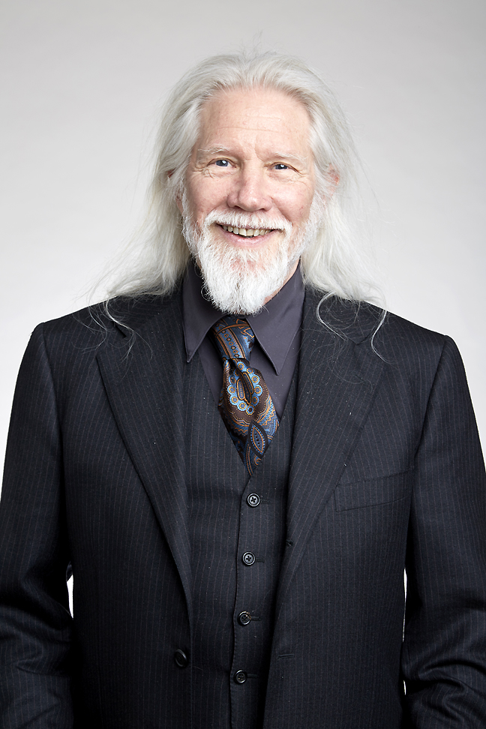
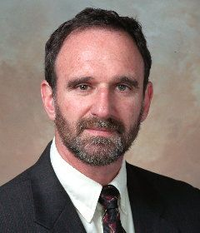
密码学简介：现代密码学
1976年Whitfield Diffie和Martin Hellman的《New directions in cryptography》开创了公钥密码学的新纪元。
Whitfield Diffie
Martin Hellman
Notes:
提出公钥密码学的加解密、签名验签以及密钥交换（DH）

Slide 9
密码学简介：密码学发展时间线
Shannon 发表《Communication theory of secret systems》
Koblitz和Miller分别提出椭圆曲线密码学
DES被确定为联邦标准
Keccak算法成为SHA3标准
1949年
1976年
1976年
1977年
1985年
2001年
2015年
…
Diffie和Hellman 发表《New directions in cryptography》
ECC
量子密码
…
MIT三位科学家提出RSA加密算法
Rijndael作为DES的替代者,成为AES
古典
密码学
近代密码学
现代密码学
Notes:
保密系统通信理论
量子密码技术的出现，将密码学的研究推向了一个新的台阶
SHA3竞赛在2006年开始

Slide 10
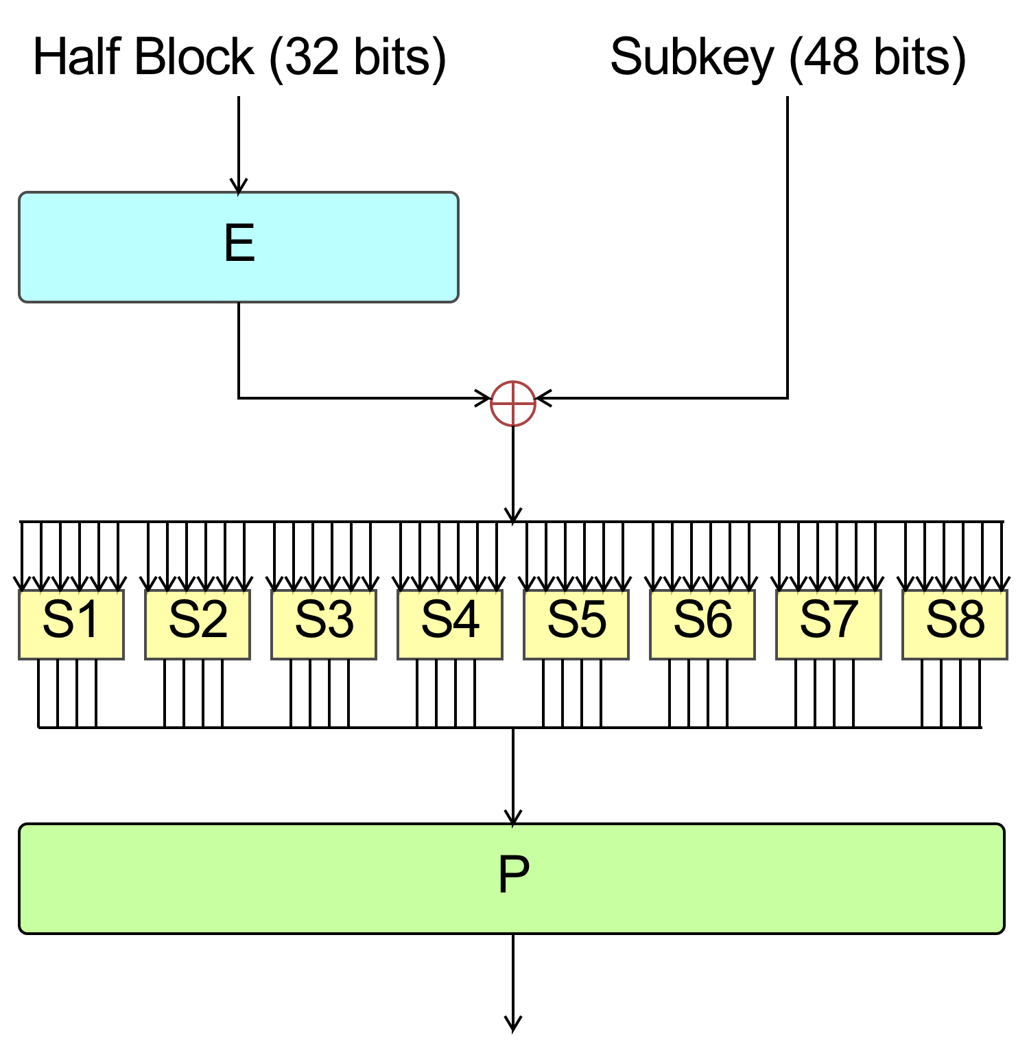
密码学简介：Block Cipher
DES (Data Encryption Standard)
1977年11月，美国DES被作为FIPS标准FIPS PUB 46发布，DES的密钥长度为56位，分组大小64位。
1999年Deep Crack和distributed.net合作在22小时15分钟内破解了一个DES密钥。
1999年3DES发布。

Slide 11
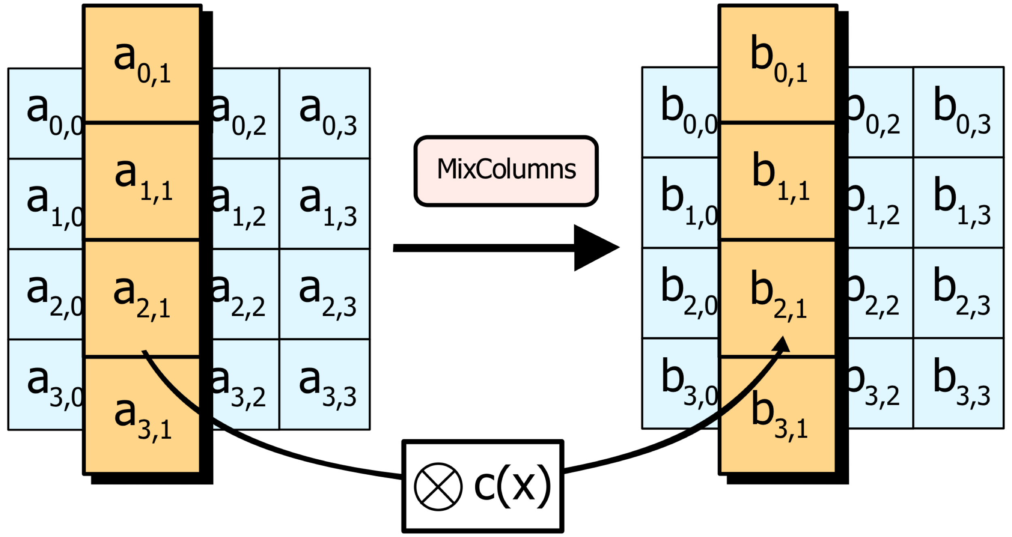
密码学简介：Block Cipher
AES (Advanced Encryption Standard)
1997年4月15日，美国国家标准学会发起征集AES 的活动。
经过近五年的甄选， Rijndael 算法获胜。AES由美国国家标准与技术研究院（NIST）于2001年11月26日发布于标准FIPS PUB 197上。
AES的密钥长度是128，192或256位，
分组大小是128位。

Slide 12
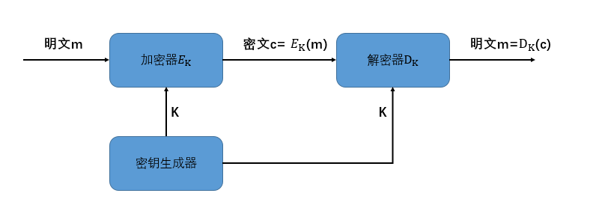
密码学简介：对称密码
Notes:
对称密码：加解密算法相似甚至可以使用同一个算法
SM4就是使用同一套算法，知识循环的顺序不同

Slide 13
密码学简介：公钥密码体系
安全性和可用性依赖于数学难题
1、大整数分解难题
RSA (RSAES、RSASS)
2、离散对数难题
Elgamal (PGP)
3、椭圆曲线（离散对数难题）
ECC (ECDH、ECDSA、ECIES)
公钥密码体系三个组成部分：加解密、密钥交换、签名验签
Notes:
RSAES、RSASS
ECC多扩展一些，

Slide 14
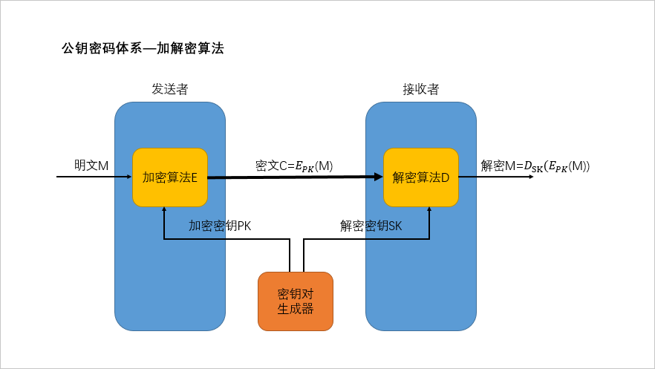
密码学简介：公钥密码—加解密算法

Slide 15
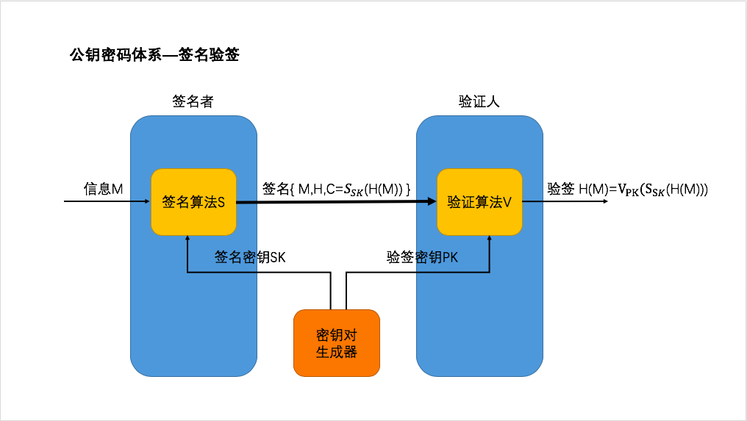
密码学简介：公钥密码—签名验签

Slide 16
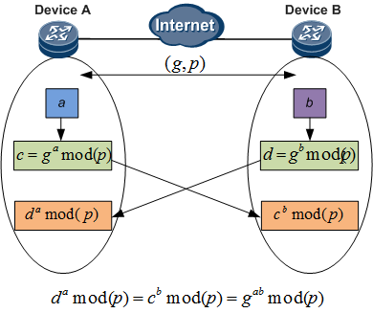
密码学简介：公钥密码—密钥交换
密钥交换/密钥协商
私钥
公钥

Slide 17
密码学简介：
加解密：
基于身份的密码IBE（例：SM9）、基于属性的密码ABE（例：CPABE、 KPABE）、国密SM2/SM4…
数字签名：
盲签名、群签名、环签名、多重签名、门限签名、短签名…
哈希算法：
MD4、MD5、RIPEMD、SHA1、SHA2家族、SHA3家族、SM3…
密钥交换（密钥协商）、零知识证明…
Notes:
不只前面介绍的那几个
每部分都是一块内容，
***总结一下前面的密码学简介

Slide 18
密码学简介
RSA概述
目 录
RSA密码分析
话题

Slide 19
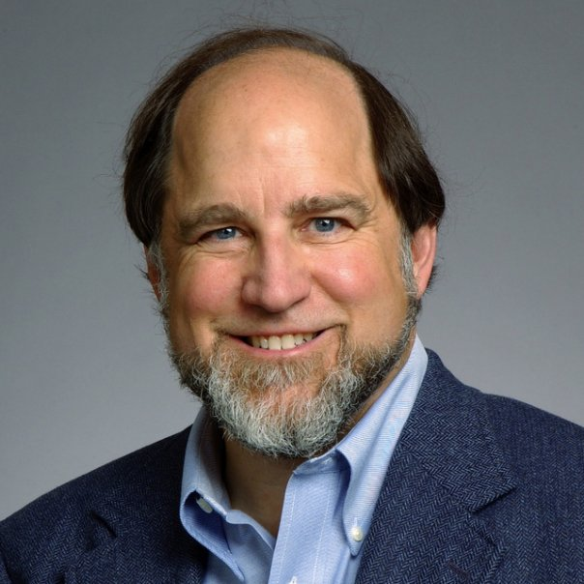
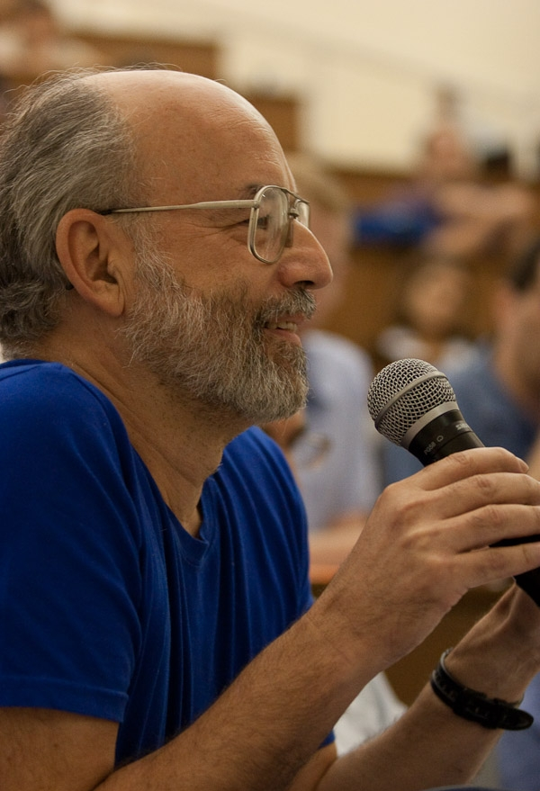
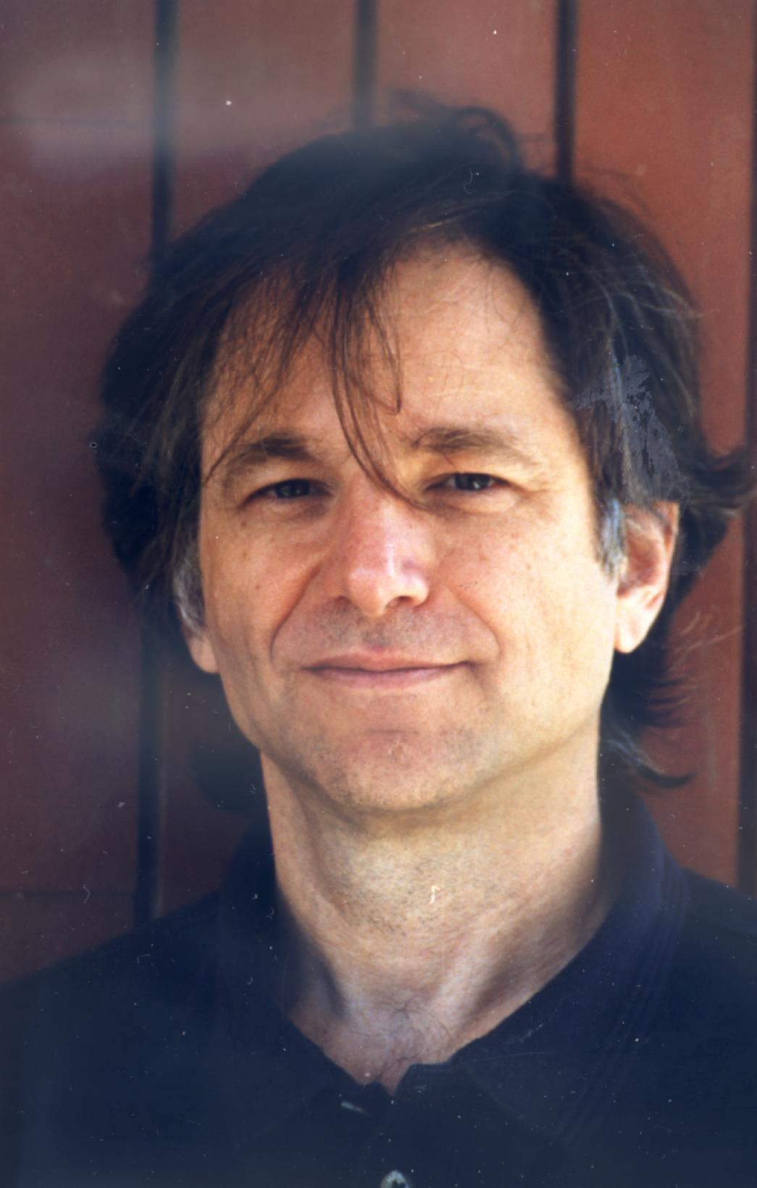
RSA ( Rivest Shamirh Adleman )
RSA公钥加密算法是1977年由Ron Rivest、Adi Shamirh和Len Adleman三人在麻省理工学院设计发布的。RSA是最有影响力的公钥加密算法。
Paper： A Method for Obtaining Digital Signatures and Public-Key Cryptosystems
Notes:
RSA取名来自他们三者的名字。
1976年《密码学的新方向》发布之后，一年的时间里RSA发布，找到了一个基于大整数分解难题的单向函数。
Rivest还是MD4、MD5的发明者

Slide 20
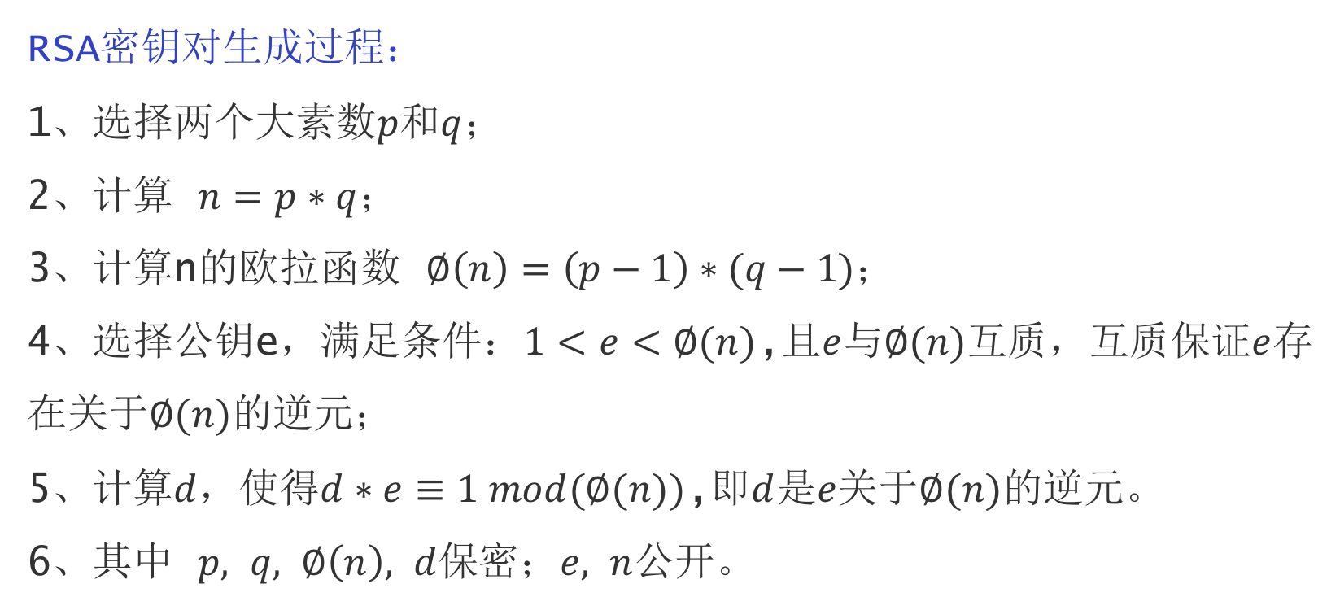
RSA：Key generation
RSA密钥对生成过程：
1、选择两个大素数$p$和$q$；
2、计算 $n=p∗q$；
3、计算n的欧拉函数 $∅\left(n\right)=\left(p−1\right)∗(q−1)$；
4、选择公钥e，满足条件：$1<e<∅(n)$,且$e$与$∅(n)$互质，互质保证$e$存在关于$∅(n)$的逆元；
5、计算$d$，使得$d∗e≡1 mod(∅(n))$,即$d$是$e$关于$∅(n)$的逆元。
6、其中 $p, q, ∅\left(n\right), d$保密；$e, n$公开。

Slide 21
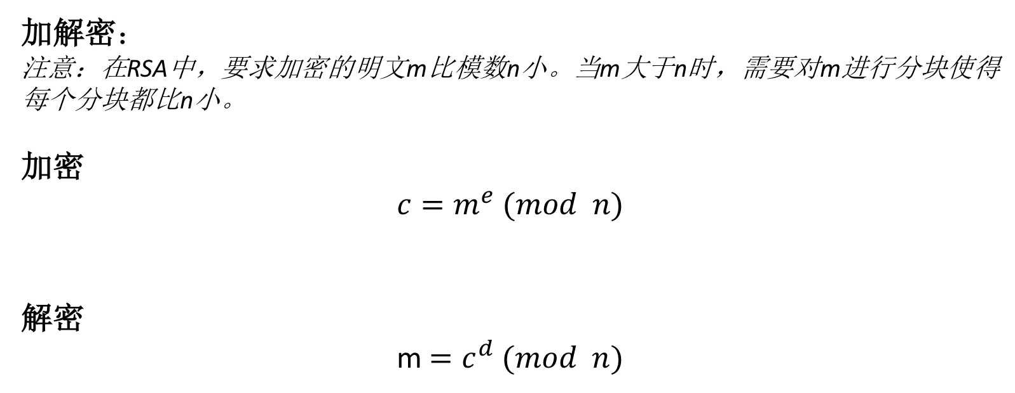
RSA：Encryption & Decryption
加解密：
注意：在RSA中，要求加密的明文m比模数n小。当m大于n时，需要对m进行分块使得每个分块都比n小。
加密
$$c=m^{e} (mod n)$$
解密
m $=c^{d} (mod n)$

Slide 22
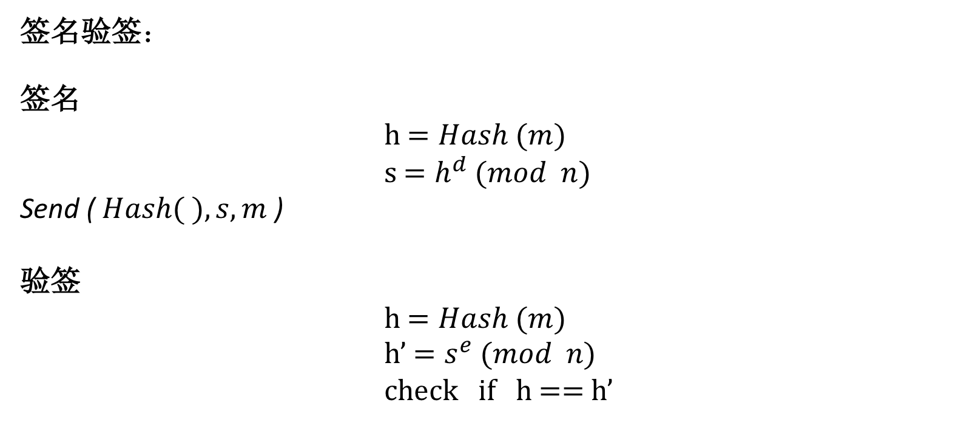
RSA：Signature & Verification
签名验签：
签名
h $=Hash (m)$
s$=h^{d} (mod n)$
Send ( $Hash( ), s, m$ )
验签
h $=Hash (m)$
h’ $=s^{e} (mod n)$
check if h == h’
Notes:
注意：要求签名的哈希值h比模数n小。当h大于n时，需要对h进行分块使得每个分块都比n小。
哈希的位数一般在256或者512，所以大小还是小于n的
没有RSADH

Slide 23
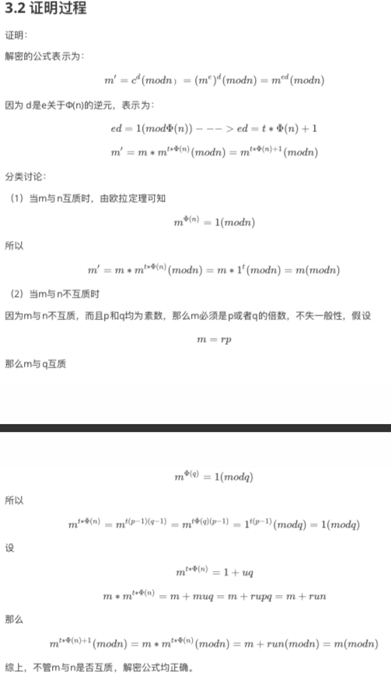
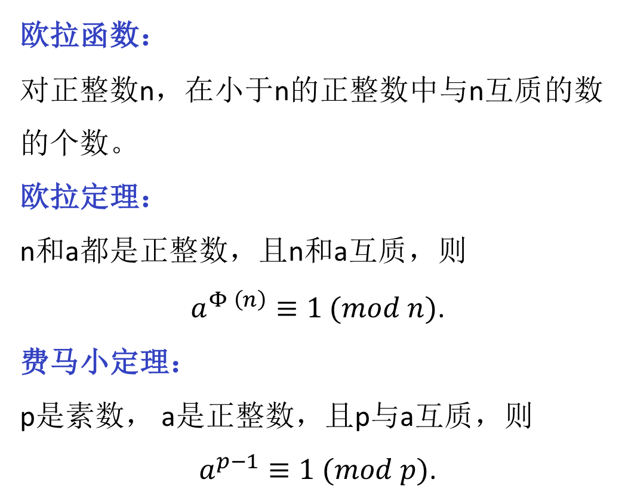
RSA：正确性证明
欧拉函数：
对正整数n，在小于n的正整数中与n互质的数的个数。
欧拉定理：
n和a都是正整数，且n和a互质，则
$a^{Φ \left(n\right)}≡1 (mod n)$.
费马小定理：
p是素数， a是正整数，且p与a互质，则
$a^{p−1}≡1 (mod p)$.

Slide 24
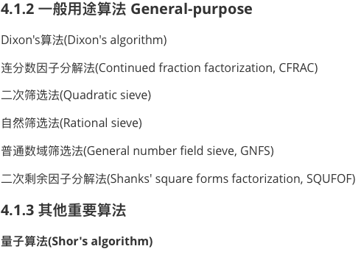
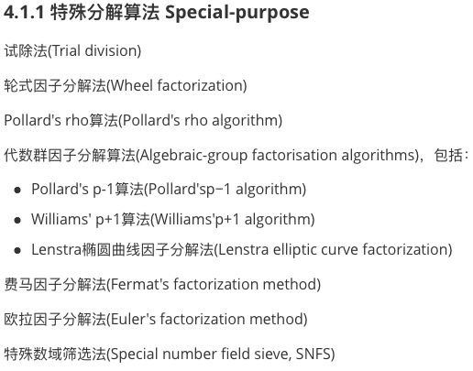
RSA：整数因式分解难题
破解RSA，目前最好的方法就是对n进行因式分解。
目前公开发布的针对整数因式分解的算法，分为三类：
Notes:
数学分析攻击，分解出素因子，

Slide 25
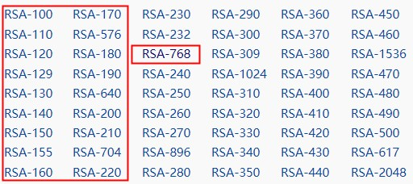
RSA：RSA Problem
RSA lab发布了54个RSA分解难题，给分解出素数的获胜者发放一定的奖励。截至2017年10月，54个列出的数字难题中有19个被分解出来（红框部分）：从RSA-100到RSA-220最小的18个，再加上RSA-768。
Notes:
解释一下怎么挑战RSA数

Slide 26
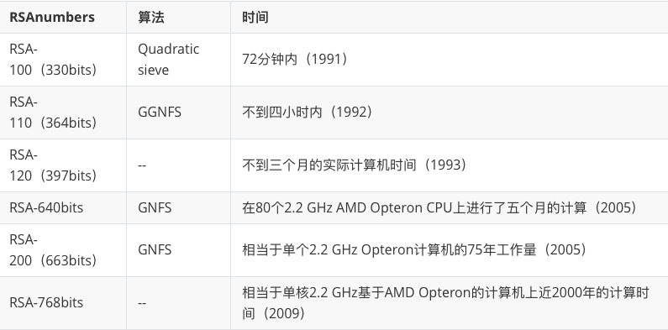
RSA：RSA Problem
部分被分解出来的RSA数对应的消耗时间
Notes:
RSA基于的整数因式分解难题是可靠的，可以相信1024、2048位的RSA可以继续安全有效的运行相当长的时间

Slide 27
密码学简介
RSA概述
目 录
RSA密码分析
话题

Slide 28
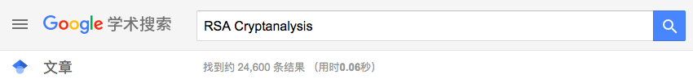
RSA密码分析 Cryptanalysis
RSA 参数的选取：素性测试，p、q的选取
RSA加速运算：平方乘算法，中国剩余定理
RSA攻击
实际应用：填充模式schemes

Slide 29
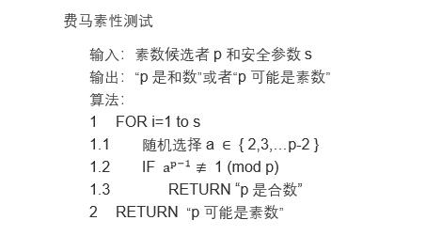
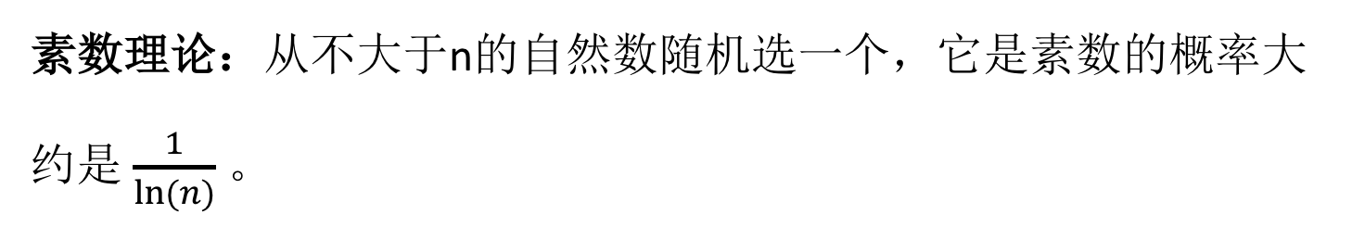
RSA密码分析：素性测试
素数理论：从不大于n的自然数随机选一个，它是素数的概率大约是 $\frac{1}{ln⁡(n)}$ 。
费马素性测试：
费马小定理的逆定理不成立，存在卡迈尔克数是合数但是满足费马小定理。
Notes:
素数理论跟黎曼猜想有点关系
判断一个大数是不是素数是概率的

Slide 30
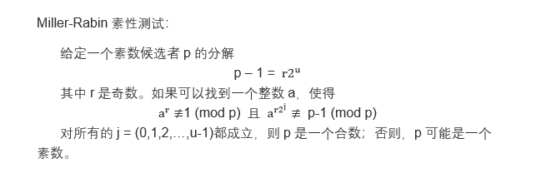
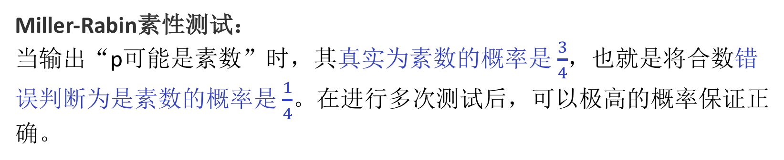
RSA密码分析：素性测试
Miller-Rabin素性测试：
当输出“p可能是素数”时，其真实为素数的概率是 $\frac{3}{4}$，也就是将合数错误判断为是素数的概率是 $\frac{1}{4}$​。在进行多次测试后，可以极高的概率保证正确。

Slide 31
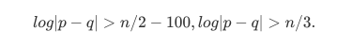

RSA密码分析：p和q的选取
（1）RSA中的质数p和质数q不能离得太近
（2）RSA中的e不能太小，也不能太大
（3）RSA中的d不能太小
Notes:
在不同的安全强度下，条件会不同。
除了要素性检测还要限制素数的条件

Slide 32
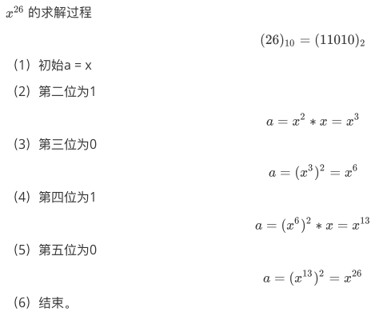
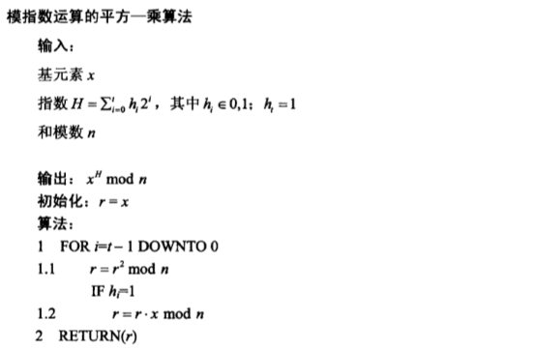
RSA密码分析：快速指数运算
平方-乘算法：快速求解指数运算
Notes:
可以映射到二进制的乘法和加法

Slide 33
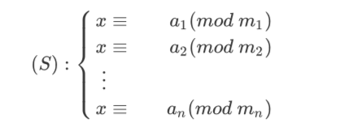
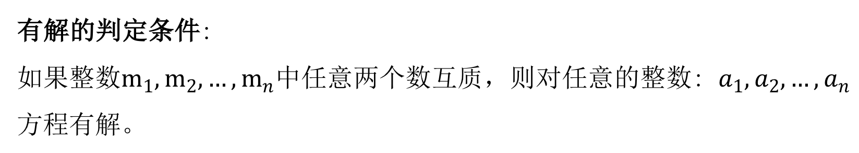
RSA密码分析：中国剩余定理
中国剩余定理:某一范围n内的整数可通过它的一组剩余类数来重构，这组剩余类数是对该整数用一组两互素的整数取模得到的。
给出一元线性同余方程组:
有解的判定条件:
如果整数$m_{1},m_{2},…,m_{n}$中任意两个数互质，则对任意的整数: $a_{1},a_{2},…,a_{n}$方程有解。

Slide 34
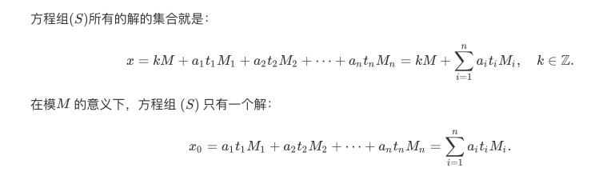
RSA密码分析：中国剩余定理

Slide 35
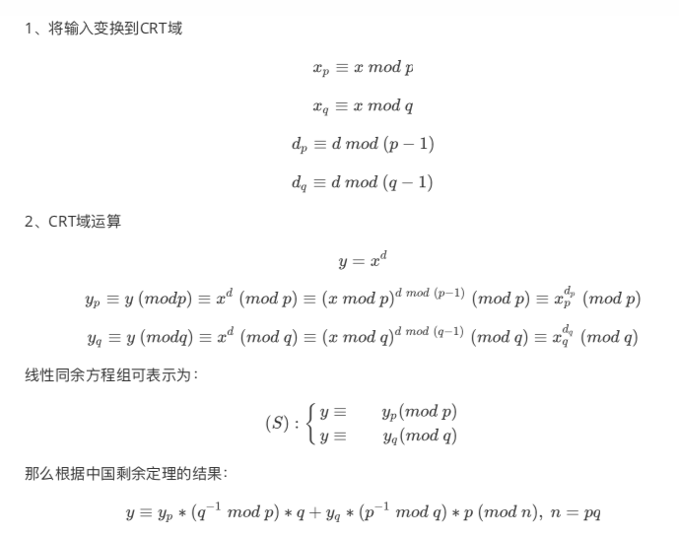
RSA密码分析：
中国剩余定理在RSA快速解密（或签名）中的应用（RSA-CRT）
-可以提高4倍的速度；-同时缺点是，需要存储秘密参数p、q，会加⼤泄漏密钥的风险。
Notes:
计算复杂度，跟没有有花钱是一样的。但是底数的长度缩小了一半。
相对于原始的平方-乘算法有 4倍 的加速

Slide 36

RSA密码分析：密码攻击
穷举攻击
数学分析攻击
统计分析攻击
选择密文攻击
选择明文攻击
旁路攻击
…
Notes:
介绍两种：选择密文攻击和计时攻击

Slide 37
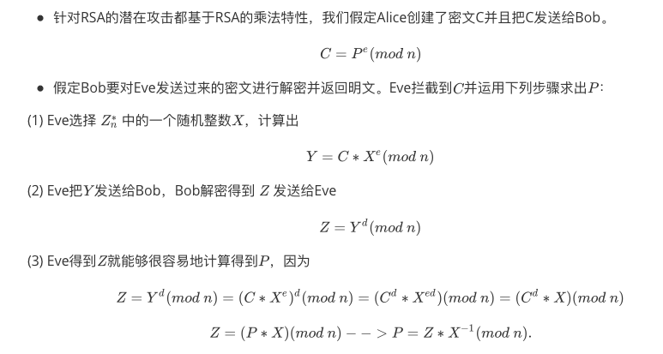
RSA密码分析：选择密文攻击

Slide 38
RSA密码分析：选择密文攻击
Notes:
画个选择密文攻击的流程图

Slide 39
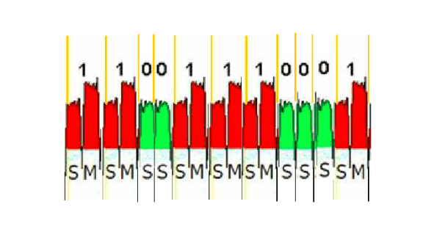
RSA密码分析：计时攻击
计时攻击：利用密码设备工作运行时的时间特征推导出私钥的攻击方法。 攻击者通过记录计算机解密或者签名时所用的时间信息确定私钥。
Notes:
解决方法也很简单

Slide 40
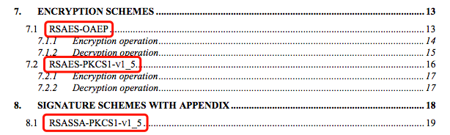
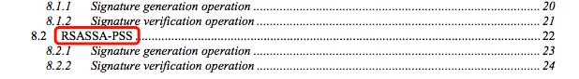
RSA密码分析：Padding 填充
实践中的RSA都会填充随机数据，然后再进行加解密，可以使密文多样化。这种规定如何填充的方法称为scheme。有ES (Encryption Scheme)和SS (Signature Scheme)。

Slide 41
RSA密码分析：Padding
RSA_PKCS1_PADDING（普通填充）
EM由明文消息M、PS、以及三个单字节数组成，EM的长度是n的长度。
EM = 0x00 || 0x02 || PS || 0x00 || M.

Slide 42
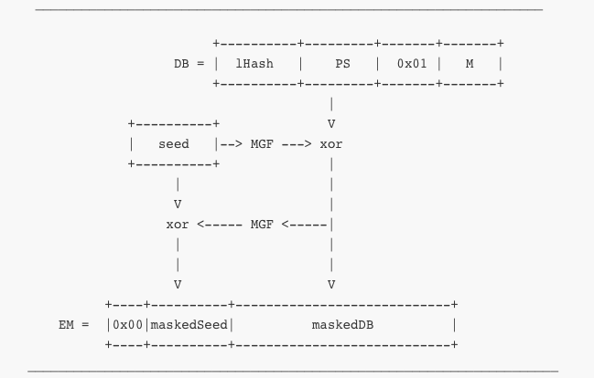
RSA密码分析：Padding
RSA_OAEP_PADDING
OAEP：Optimal Asymmetric Encryption Padding
最优非对称填充

Slide 43
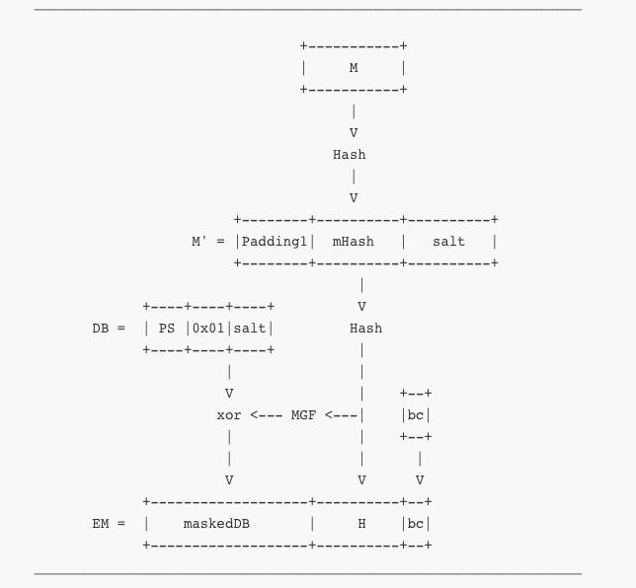
RSA密码分析：Padding
RSA_PSS_ PADDING
Bellare and Rogaway's Probabilistic Signature Scheme
Notes:
盐（Salt），在密码学中，是指在散列之前将散列内容（例如：密码）的任意固定位置插入特定的字符串。这个在散列中加入字符串的方式称为“加盐”

Slide 44
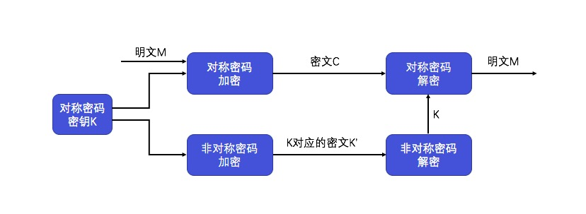
RSA密码分析：非对称密码与对称密码结合

Slide 45
密码学简介
RSA概述
目 录
RSA密码分析
话题

Slide 46
话题
黎曼猜想
最强的攻击方法—社会工程

Slide 47
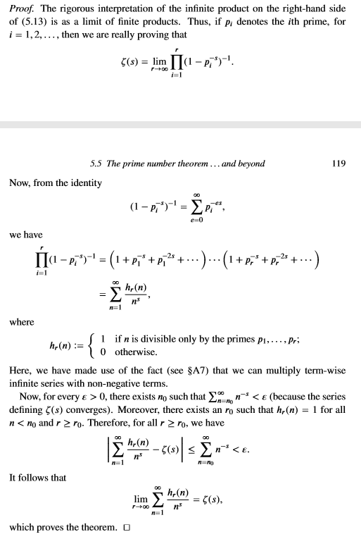
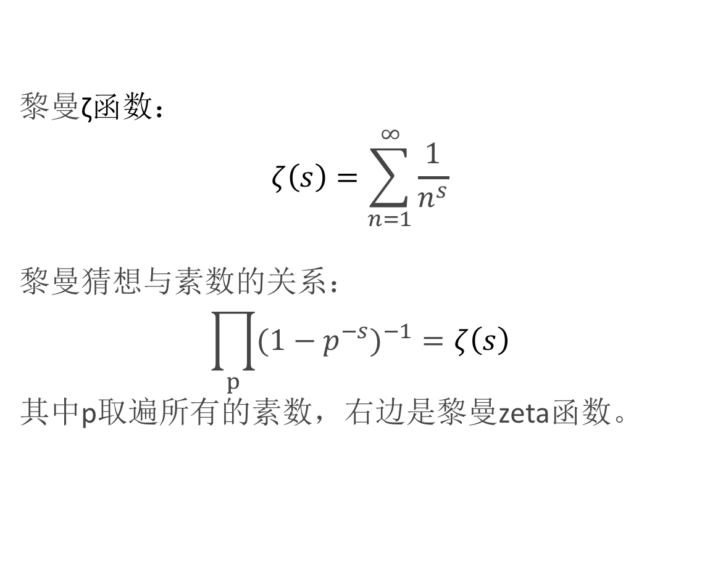
话题
黎曼ζ函数：
$$ζ\left(s\right)=\sum_{n=1}^{∞}{\frac{1}{n^{s}}}$$
黎曼猜想与素数的关系：
$$\prod_{p}{{(1−p^{−s})}^{−1}}=ζ\left(s\right)$$
其中p取遍所有的素数，右边是黎曼zeta函数。

Slide 48

话题
世界上最有用的攻击和应用最广泛的攻击？
对人的攻击---威逼利诱
1：抢劫银行，逼迫职员打开保险箱
2：“力拓门” ，行业秘密信息泄露，导致中国铁矿石谈判惨败。
3：“美人计”：美女间谍

Slide 49
Q & A

Slide 50
Thank you for your time and attention！
感谢您的关注！

